Slide 1
SOU GIMNAZIJA “JOSIP BROZ TITO”- BITOLA
ИЛИРИТЕ ПОД
РИМСКА ВЛАСТ

Slide 2
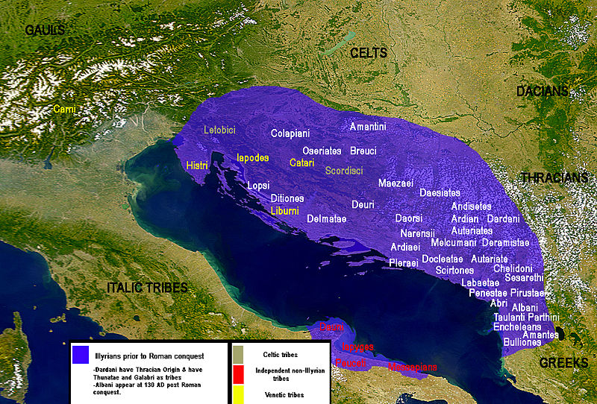
Илирските племиња населени покрај брегот
на Јадранското море, на брегот на Балканскиот полуостров

Slide 3
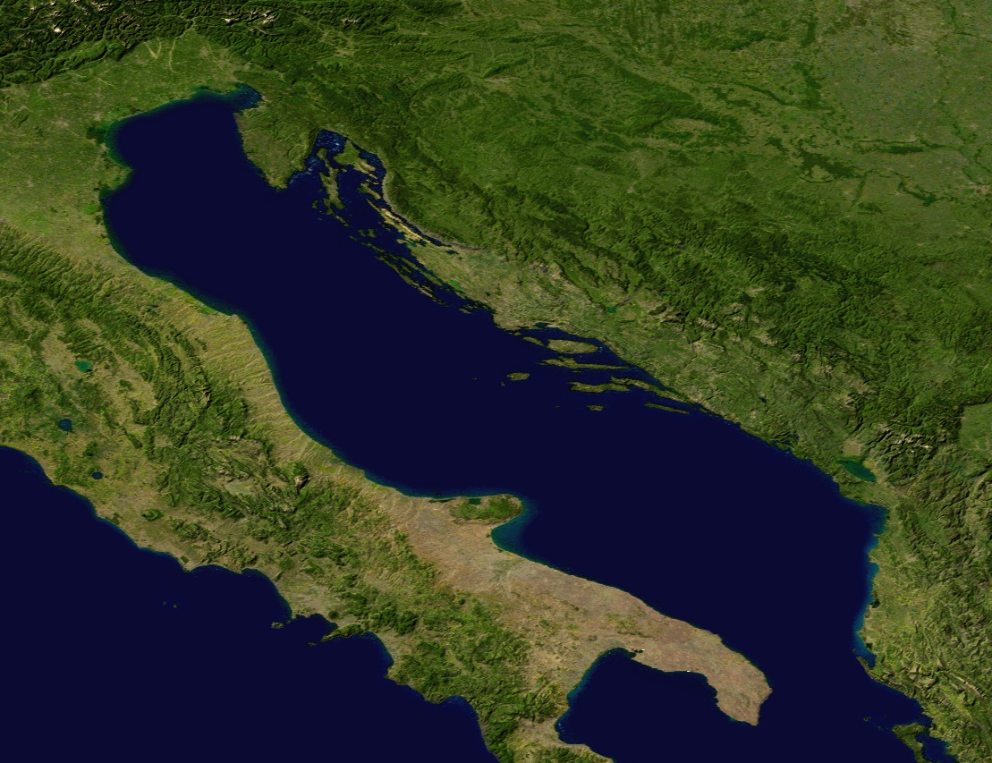
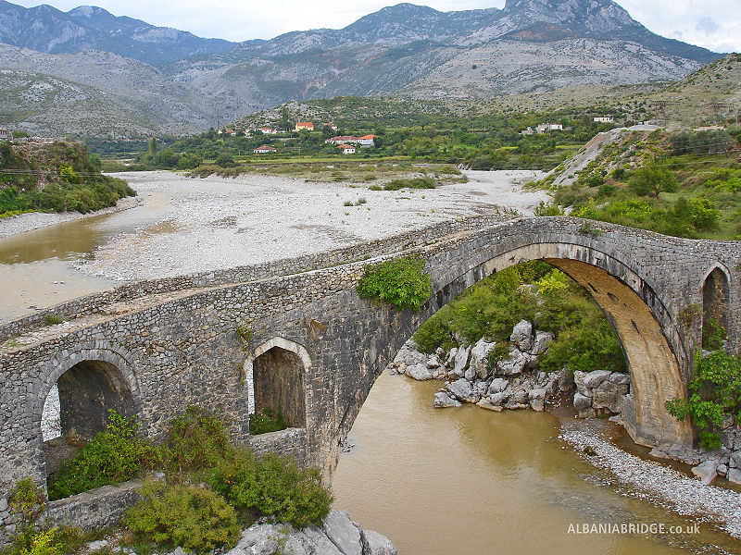
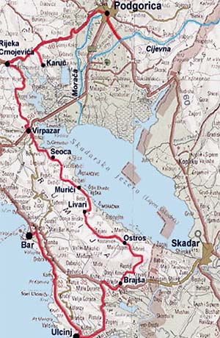
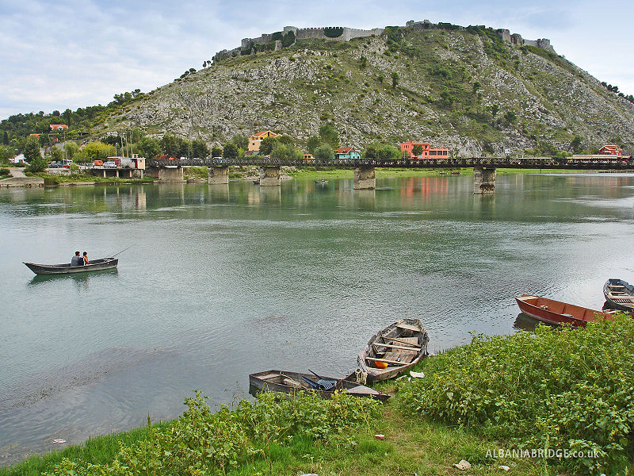
ARDIEI - ARDIJANI
SKADAR

Slide 4
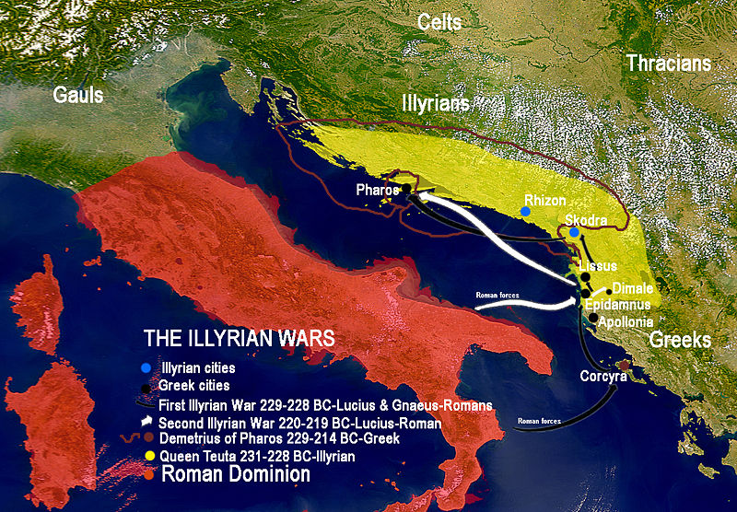
Три војни меѓу Илирите и Римјаните

Slide 5
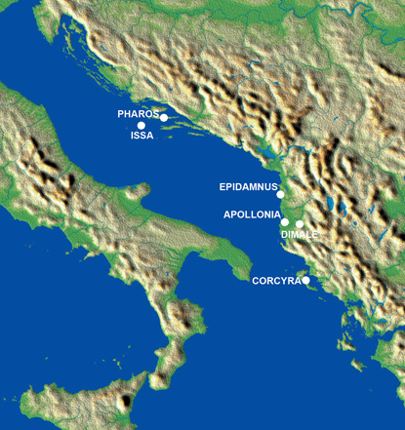
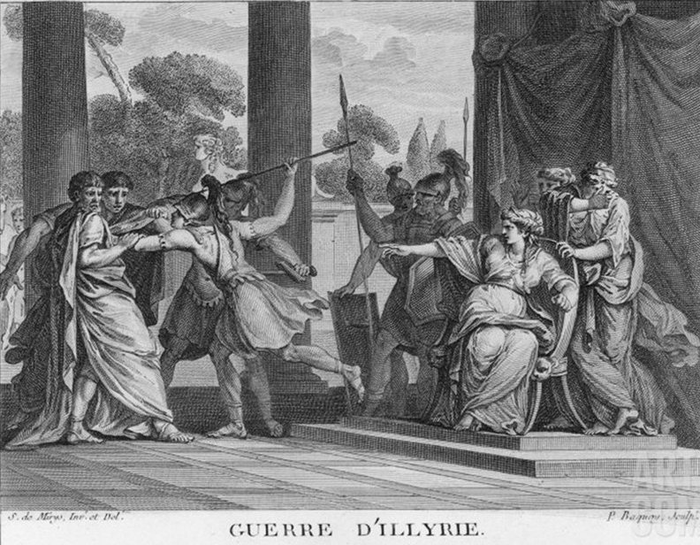
Прва Илирско-Римска војна
229 година п.н.е

Slide 6
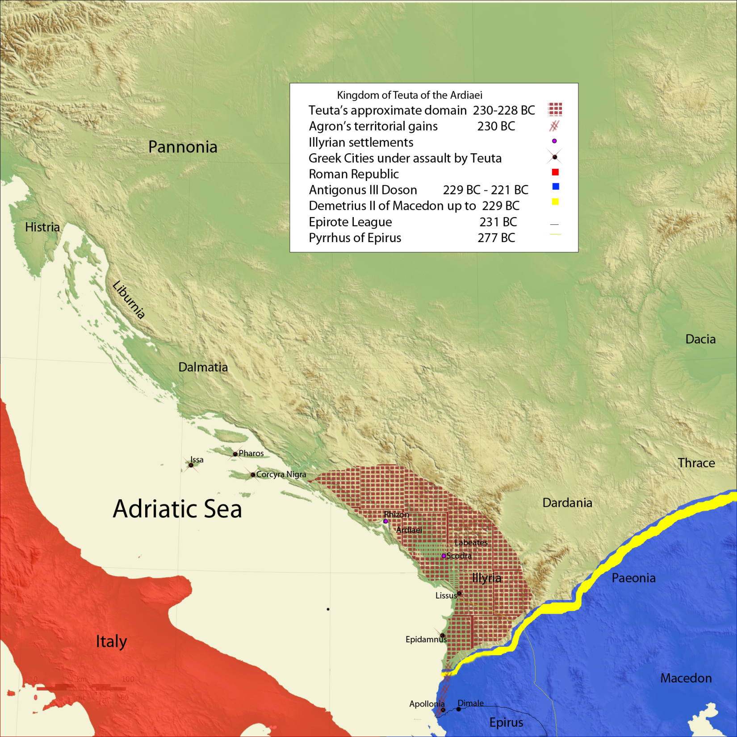
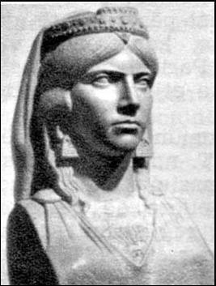
Кралицата
Теута
поддршка
на гусарите

Slide 7
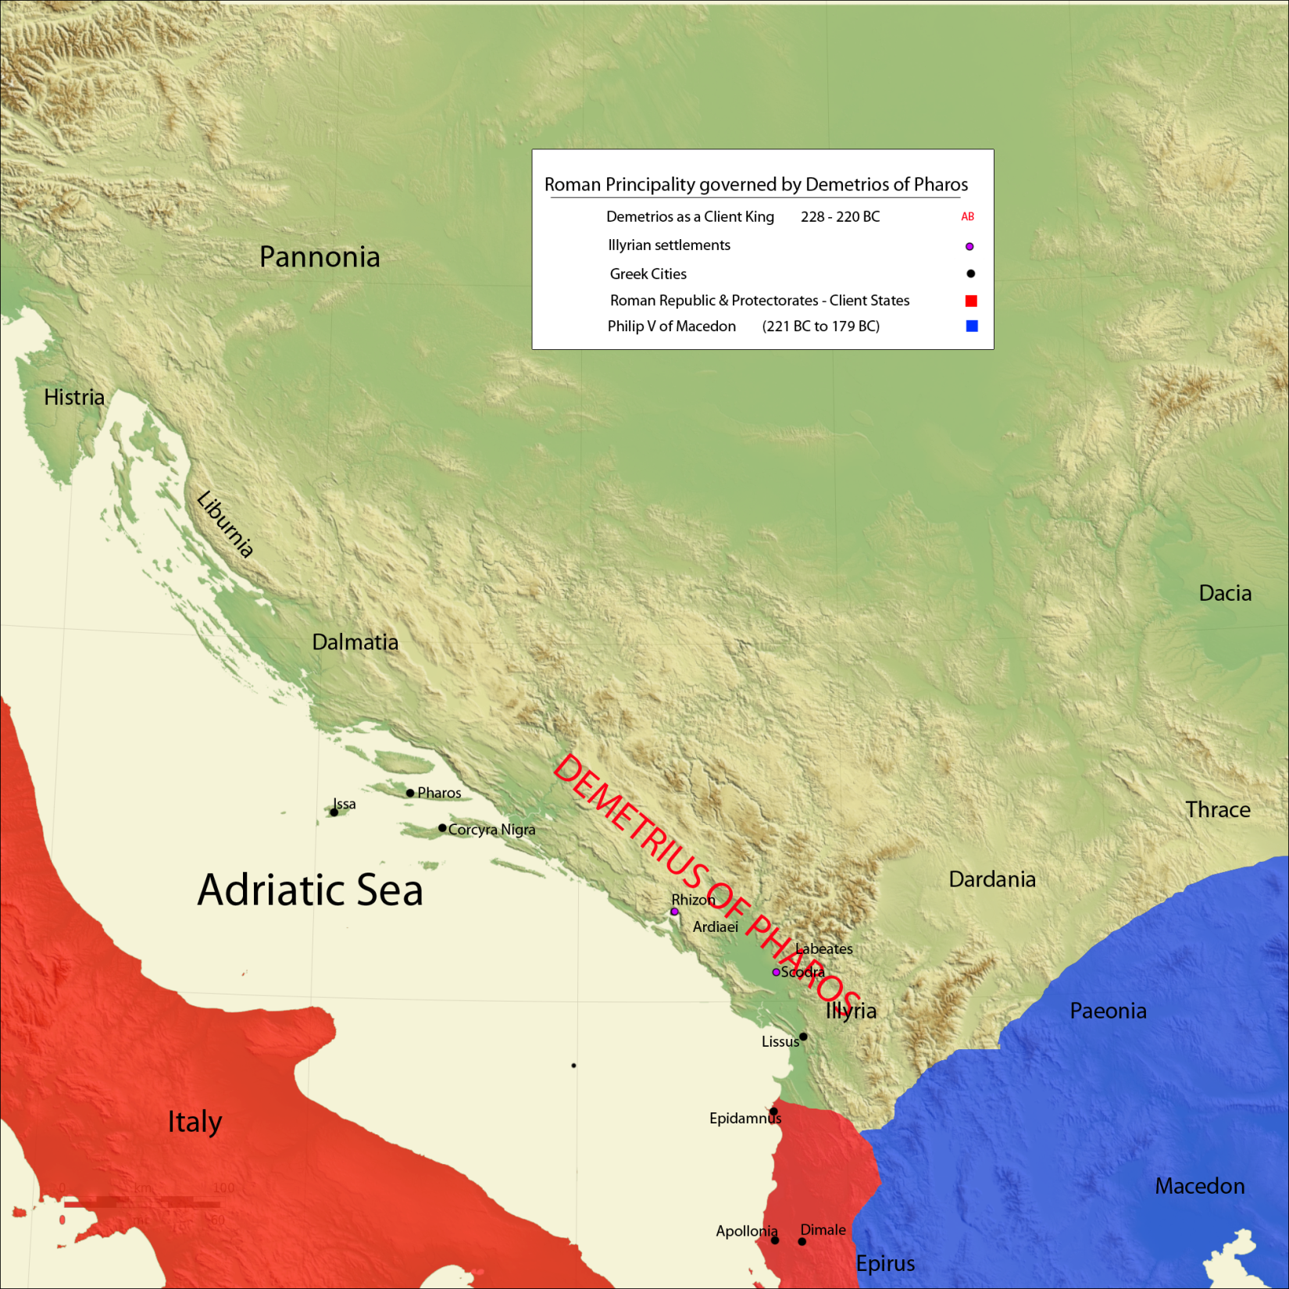
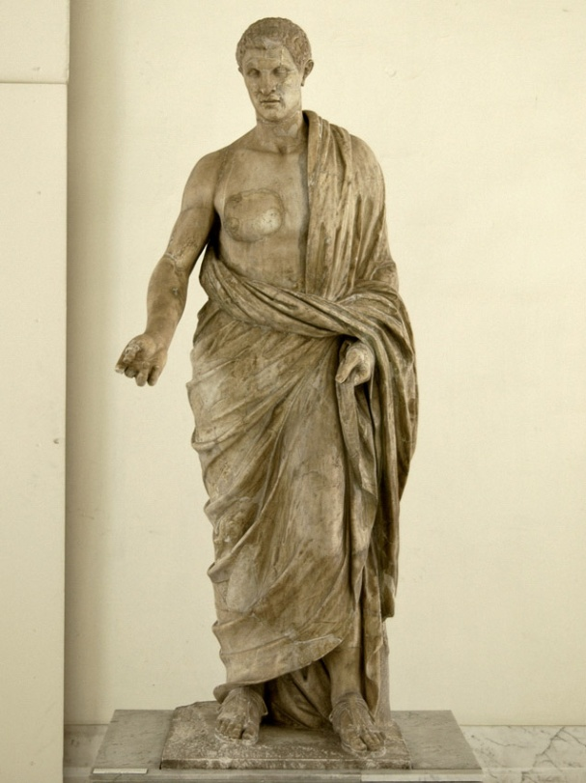
Напад на островот Хвар
и на римскиот сојузник
Димитриј Фарски од страна
на илирските пирати

Slide 8
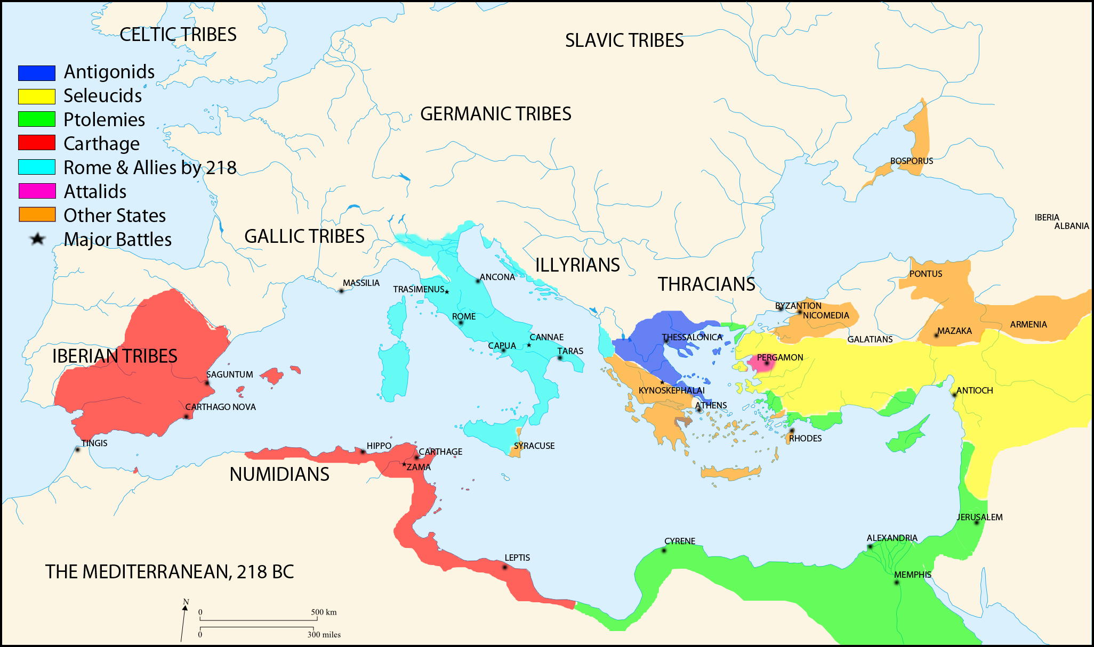
Римските освојувања на Балканскиот полуостров
до средината на II век пред нашата ера

Slide 9
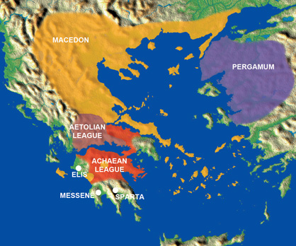
Илирите сојузници на Римската република

Slide 10
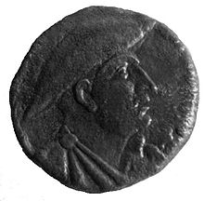
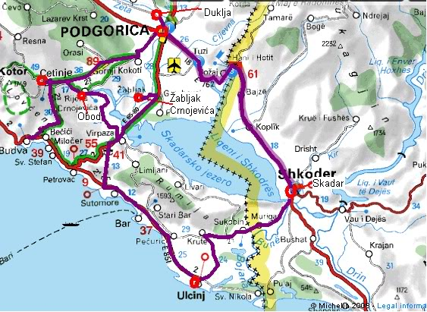
Кралот
Гентиј
-
Сојузник на
македонија

Slide 11
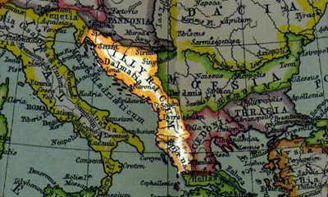
Римска провинција
Илирик

Slide 12
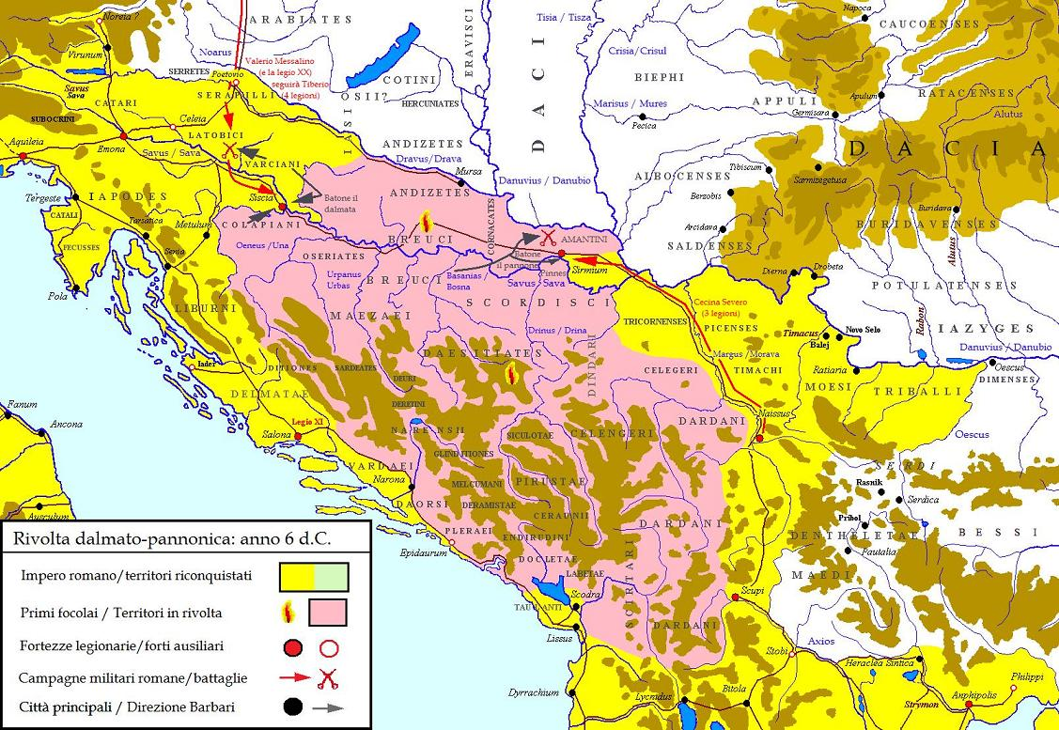
Востанија против римската власт

Slide 13
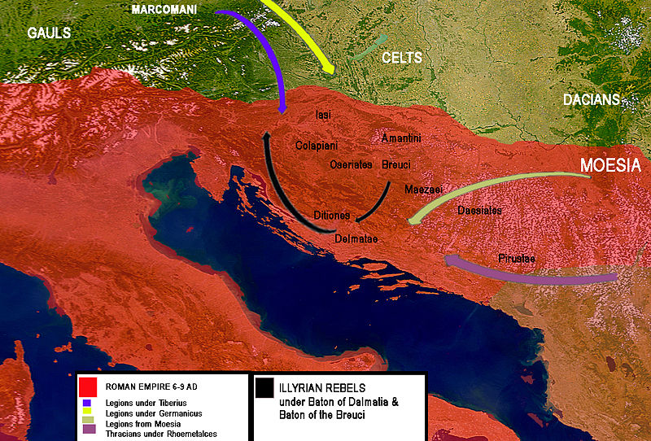
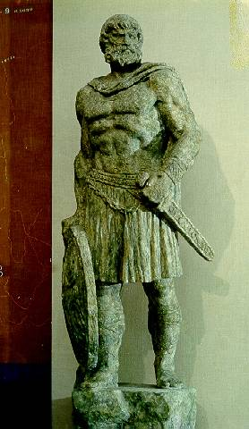
Големото илирско востание 6-9 година н.е.
Водач на востаниците Батуа или Батон

Slide 14
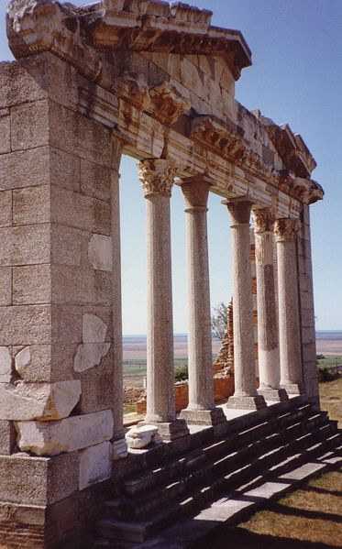
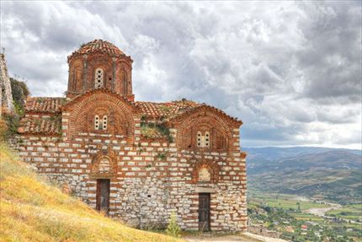
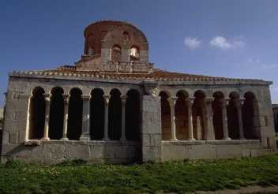
Христијанството кај Илирите

